Slide 1
NUORTEN ELINOLOKATSAUS 2024
KOUVOLAN ETSIVÄ NUORISOTYÖ
Sonja Lindroos, Mia Haukkavuori, Annu Kontkanen, Nancy Hyytiäinen, Toni Ripatti, Leena Tirronen

Slide 2
Etsivä nuorisotyö Kouvolassa (1/2)
17-28-vuotiaille koulutuksen tai työelämän ulkopuolella oleville; heille jotka tarvitsevat tukea saavuttaakseen tarvitsemansa palvelut​.
Rinnallakulkijuutta nuoren tarpeiden mukaisesti​.
Nuorilähtöistä, luottamuksellista, vapaaehtoista, liikkuvaa, maksutonta.​
Tarkoituksena tukea sisäisen motivaation syntyä ja tavoitteiden asettamista, itsenäistymistä ja kasvua kohti omannäköistä tulevaisuutta, vahvistaa taitoja, joilla kiinnittyä palveluihin ja jatkopoluille​.

Slide 3
Etsivä nuorisotyö Kouvolassa (2/2)
Tehtävänä täydentää olemassa olevia palveluja, ei korvata niitä​.
Yhteiskunnallinen tehtävä: palveluiden ulkopuolella olevien nuorten äänen esille tuominen.​
5,5 etsivää Kouvolassa, alueellinen työskentely​.
Valtion avustuksella.
Etsivää nuorisotyötä ohjaa nuorisolaki 1285/2016

Slide 5
Yleistä elinolokatsauksesta
Joka vuotinen katsaus nuorten elinoloihin etsivän nuorisotyön kohderyhmän asiakkaiden näkökulman, kertoman ja kokemusten, sekä työntekijöiden havaintojen kautta muodostuneen tiedon avulla.
Katsauksessa käytetään tiedonlähteinä myös Sovari-vaikutusmittari ja Parent-asiakasjärjestelmän tilastointia.
Kouvolan etsivä nuorisotyö on kerännyt etsivän nuorisotyön nuorten elinoloista elinoloraportteja vuodesta 2018 alkaen.
Katsauksessa nostetaan esille ajankohtaisia teemoja.

Slide 6
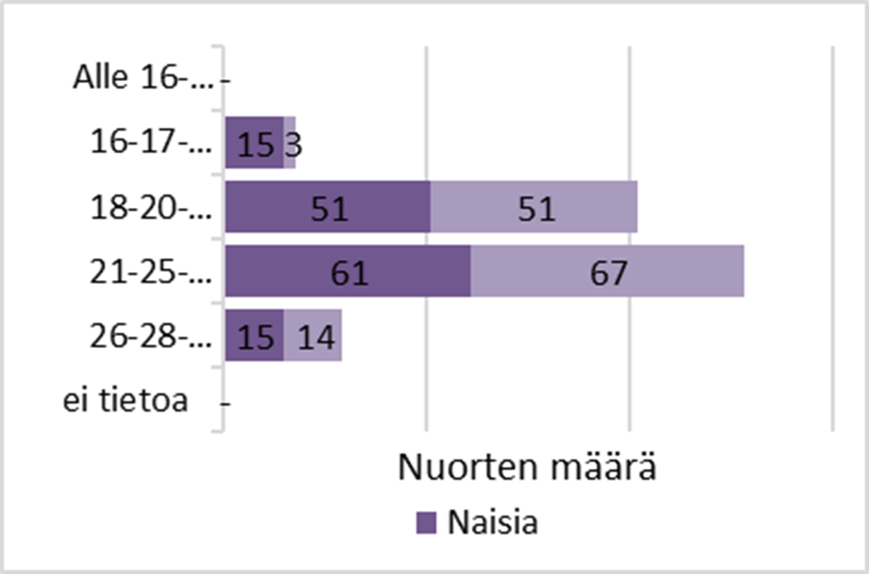
Asiakkuuteen jääneet 277 kpl (2024)

Slide 7
Ohjautuminen etsivän nuorisotyön piiriin

Slide 8
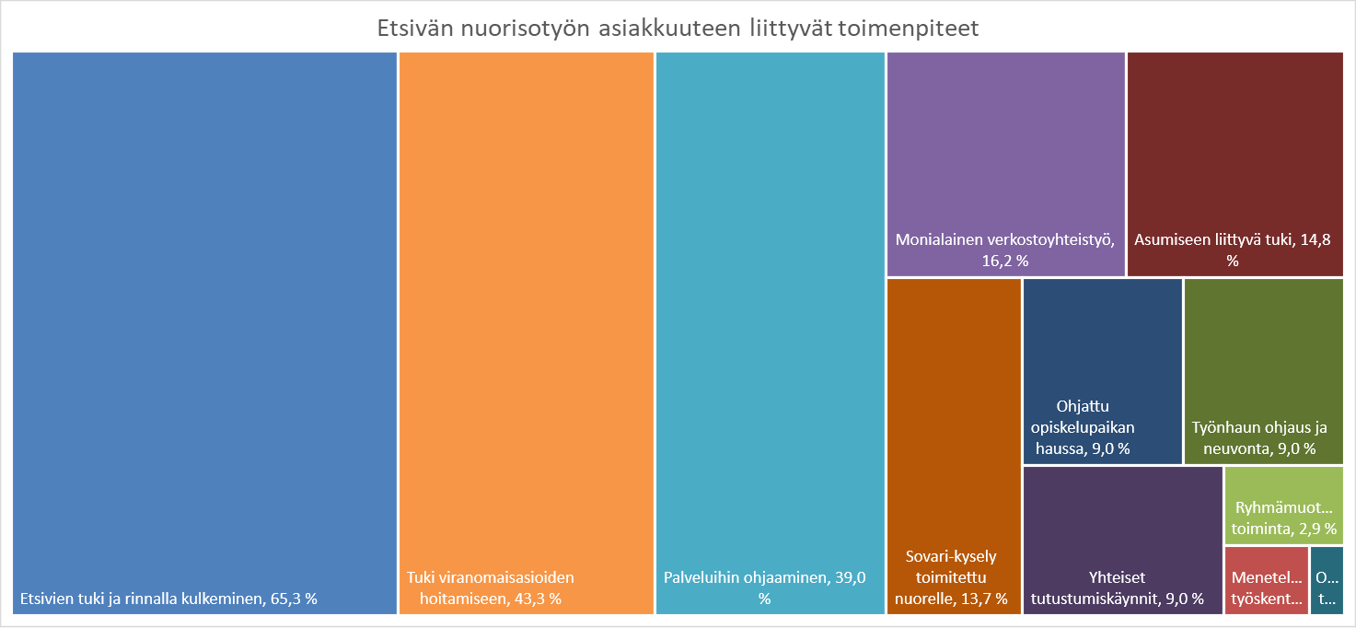

Slide 9
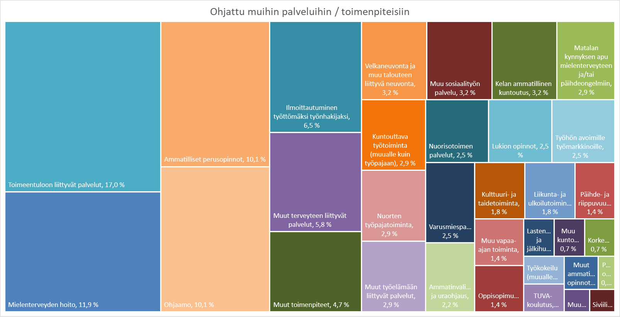

Slide 10
Yhteydenottopyynnöt, tavoitetut ja kontaktit vuosittain
Yhteydenottopyyntö:Kaikki pyynnöt, joissa tulee löytää nuori. Asiakkuus jää yhteydenottopyynnöksi vain, jos nuoreen ei saada yhteyttä.
Tavoitettu: Yhteistyö jatkuu kontaktin jälkeen.
Kontakti: Nuoren kanssa on puhuttu ja selvitetty etsivän nuorisotyön tarve, mutta yhteistyö ei jatku kertaluonteisen kohtaamisen jälkeen.

Slide 11
Opiskelu
Etsivän nuorisotyön asiakkailla keskeytyksiä toisen asteen opinnoissa. Taustalla nepsy-piirteet sekä mielenterveyden- ja päihteidenkäytön haasteet.
Opintojen pitkittyminen. Syynä mm. arjenhallinnan, itsenäisen opiskelun haasteet, opiskelumenetelmien hallitseminen, itsensä johtaminen ja yhteisössä toimiminen.
Puutteet nuoren hyvinvoinnissa heijastuvat opiskelukuntoon.
Etäopiskelu haastavaa. Toiveena lähiopetus.

Slide 12
Työllistyminen
Työpaikkojen (ja siviilipalveluspaikkojen) määrä koetaan vähäiseksi.
Etsivän nuorisotyön asiakkailla työkuntoon vaikuttavia haasteita. (Mm. nepsy-piirteet, päihteidenkäyttö, mielenterveysongelmat, sosiaalisten tilanteiden pelko, ahdistuneisuus).
Tuetun työllistymisen palvelut tarpeellisia.
Osa etsivän nuorisotyön asiakkaista hyödyntänyt Ohjaamon palveluita työllistymisen tueksi.

Slide 13
Mielenterveys ja päihteet (1/2)
Osalla etsivän nuorisotyön asiakkaista tarve mielenterveys- ja päihdepalveluille.
Vaikeuksia sitoutua palveluun. (Tapaamisiin ei saavuta. Hoitajien vaihtuvuus hankaloittaa kiinnittymistä).
ADHD-tutkimuksiin koettu vaikeaksi päästä. Pitkät jonotusajat.
Mielenterveys- ja päihdepalveluiden asiakasneuvonta toimii erinomaisesti.

Slide 14
Mielenterveys ja päihteet (2/2)
Huumeiden tarjonnan lisääntyminen.
Huumeiden saaminen helpottunut sosiaalisen median sovellusten myötä, käytössä mm. Snapchat ja Telegram.
Huumeiden hintojen aleneminen. Mielletään alkoholia halvemmaksi.
Nuoret kokevat päihteidenkäytön entistä hyväksyttävämmäksi. Käyttö näkyvämpää. (Mm. somessa, yökerhoissa/ravintoloissa).
Itselääkitseminen. (ADHD, ahdistuneisuus, masennus).

Slide 15
ARJEN HAASTEITA (1/2)
Elinkustannusten nousu.
Taloudellisia ongelmia. Raha ei riitä elämiseen. Rahankäytön haasteita. (Ei arjen budjetointia, luotolla ja osa-maksulla ostaminen, velkaantuminen).
Opintolainan nosto kokonaissummana ongelma.
Vaikeus löytää edullista vuokra-asuntoa halutulta asuinalueelta.
Julkinen liikenne koettu riittämättömäksi. Vaikeuttaa koulu- ja työmatkojen sujuvuutta.

Slide 16
ARJEN HAASTEITA (2/2)
Kelan etuudet nuorille epäselviä. Korkea kynnys ottaa yhteyttä Kelaan asioiden selvittämiseksi.
Epäluottamusta, toivottomuuden ja jopa vihan tunteita yhteiskuntaa sekä päättäviä elimiä kohtaan. (Kelan etuuksien leikkaukset, palveluiden resurssipulat).
Kannustinloukku. Etuuksien menettäminen/muuttuminen alentaa taloudellista motivaatiota työntekoon.
Palveluiden resurssipula. Palveluita päätetään.

Slide 17
Nuorten palautteita etsivästä nuorisotyöstä
”Olen oppinut selvittämään rohkeasti omia asioitani, jotta saan ongelmia ratkaistua.”
”Olen saanut paljon apua asioiden tekemiseen joita en itse olisi tehnyt esim. Kelan ja TE-toimiston palveluihin liittyen, ja mielenterveys palveluihin hakeutumiseen. Myös etsivän kanssa keskusteleminen näihin asioihin liittyen on ollut tärkeä tapa purkaa turhautumista ja saada ymmärrystä ja tukea.”
”Olen onnistunut saavuttamaan useita asioita joita olen kauan pohtinut.”

Slide 18
Kiitos!
Kouvolan etsivä nuorisotyö

